Slide 1
OVERVIEW
ANTENNAS

Slide 2
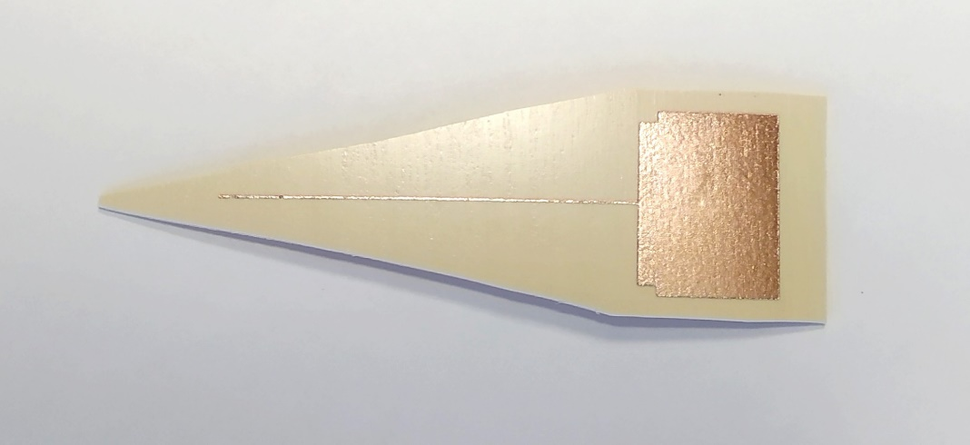
ADDITIVE ANTENNA:
Broadband antennas on different substrates: glass and Premix materials.
Made by spraying and stencilling

Slide 3
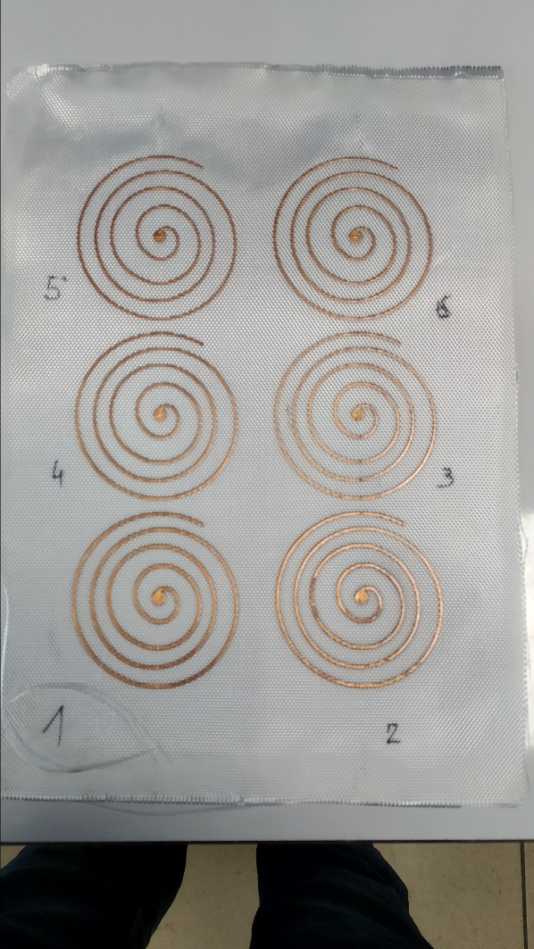
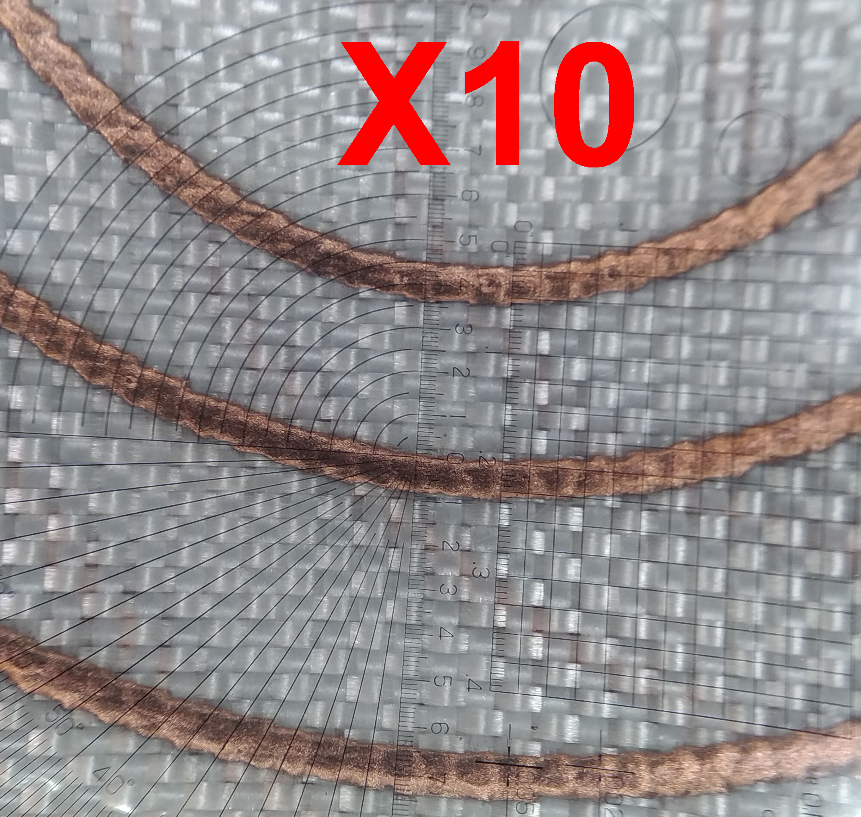
ADDITIVE ANTENNA:
Broadband antennas on Porcher glass fabrics for integration in composites.
The printed spirals are 100% continuous.
Track width: 0.9 to 1mm

Slide 4
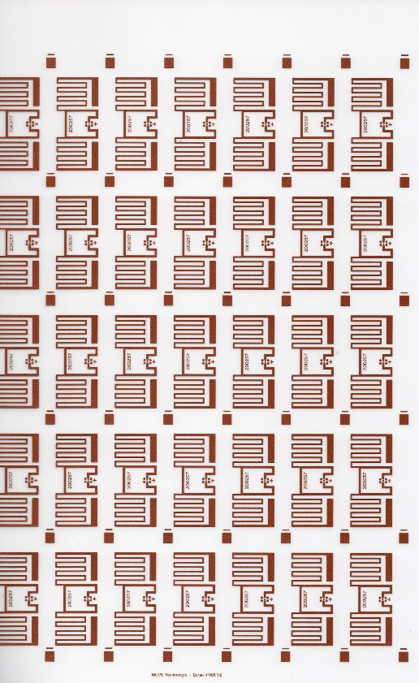
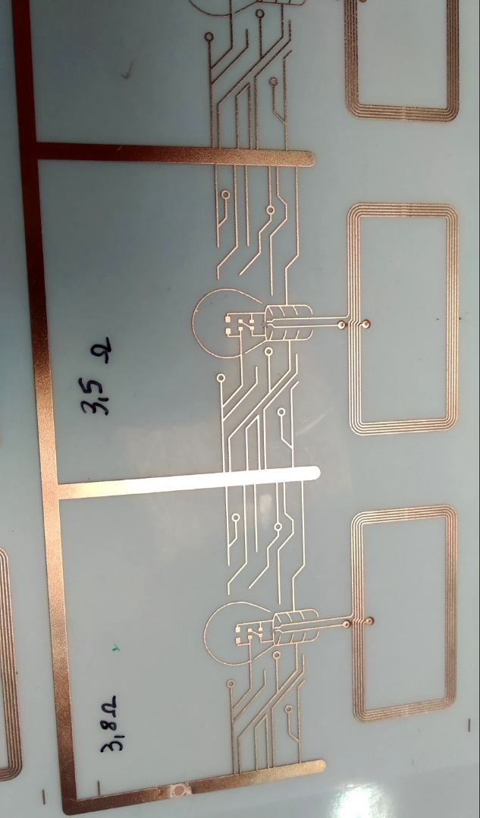
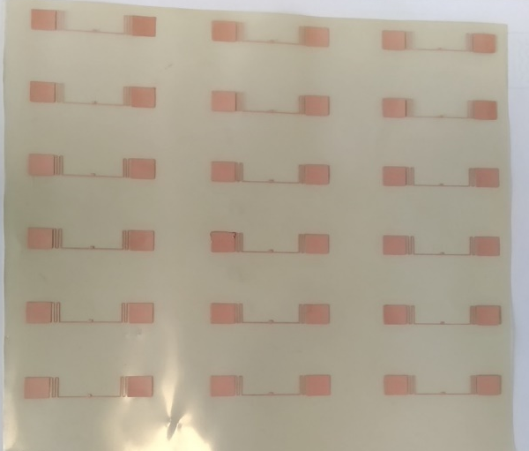
ADDITIVE ANTENNA:
NFC made in dispenser or NFC in silk-screen printing.
On PET and flexible PPE but also on rigid PC.

Slide 5
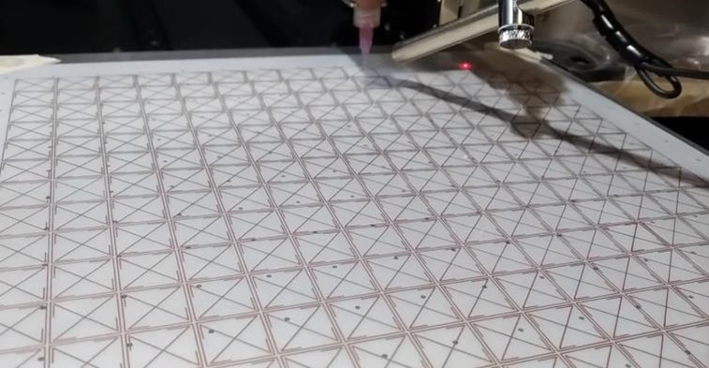
ADDITIVE ANTENNA:
Passive amplification of 5G signals through building windows.
Printed with dispenser on adhesive PET.

Slide 6
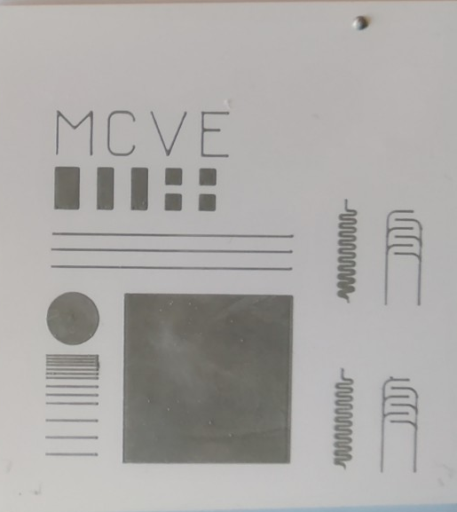
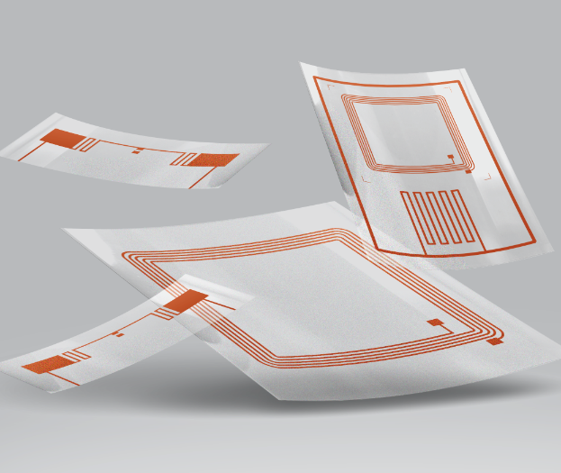
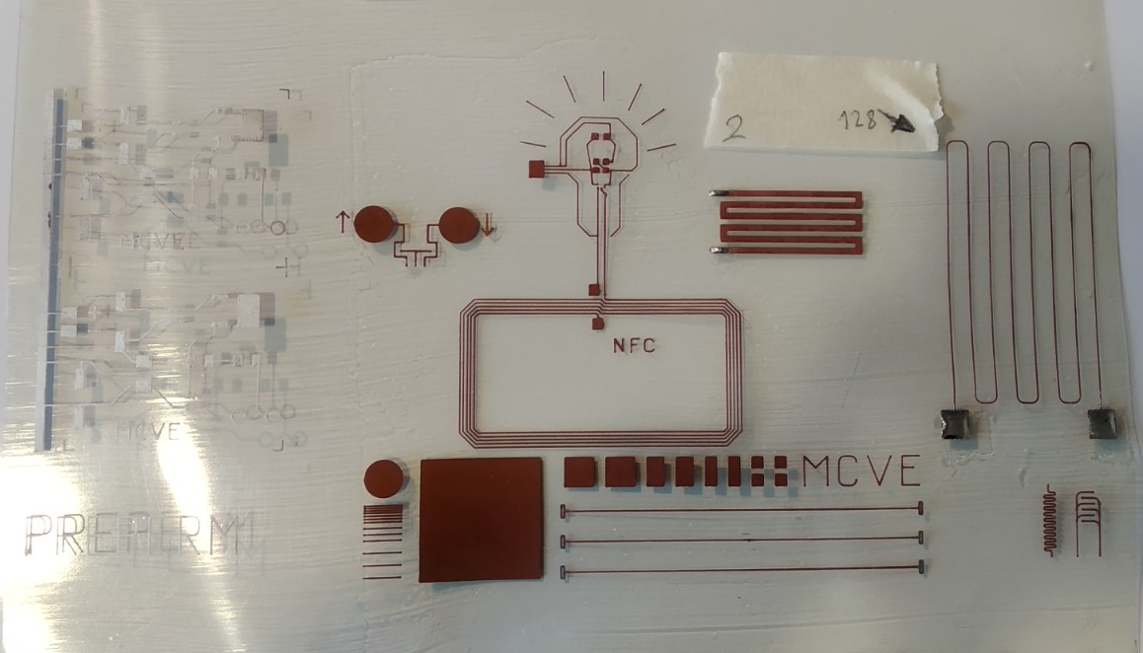
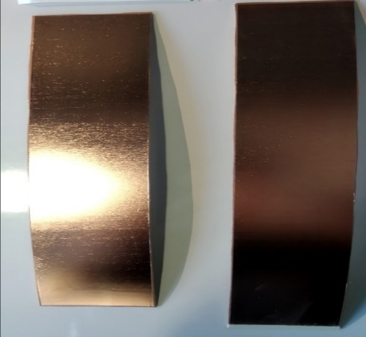
Substrat PPE Flexible & Rigide
Antennes
Capteurs
Circuits
Métallisation/Blindage
Soudure
PPE rigid 2mm
Electroless Copper 3µm Tin plating
PPE Dielectric properties at 2.4GHz
Dielectric Constant εr 2.58 to 9.5
Loss tangent, tan δ 0.0009
PPE flex 0,75mm Electroplated Copper 20µm
PPE flex 130µm Electroless copper 3µm Conformal coating & tin plating
Notes:
PPE = PloyPhenylEther
il offre une constante diélectrique stable sur de larges plages de fréquences et de températures avec de faibles pertes.
Il est optimisé pour de l’extrusion et peut être usiné

Slide 7

COMPARAISON MATÉRIAUX ANTENNES
Caractéristiques
Permittivité (mesurée pour 1MHz)
Fabrication
Coût relatif
Matériau | Ԑr [1Mhz] | Fabrication | Coût relatif
FR-4-epoxy | 3,5-3,6 | Gravure | 1
Polyimide Epoxy | 3,5-3,6 | Gravure | 10-15
Polyimide | 3,3-3,4 | Gravure | 10-20
PTFE | 2,03-2,09 | Gravure | 10-20
PPE | 2,5-2,7 | Additif R2R | 5-10
➔ Choix de MCVE sur le substrat PPE (PolyPhénylène-Ether)
PPE
Constante diélectrique faible
Thermoplastique recyclable
Faible perte à hautes fréquences (10GHz à 60GHz)
Propriétés RF stables en températures
Faible absorption d’humidité
Notes:
Pour réaliser ces antennes, le choix du substrat est primordial.
On peut comparer plusieurs types de matériaux en fonction de leurs caractéristiques, les points d’intérêts pour une application d’antennes ce sont les propriétés diélectriques notamment la permittivité, qui doit être la plus proche de 1
Le procédé de fabrication du matériau plus ou moins complexe et contraignant que l’on peut également relier à son coût.
Nous avons comparé plusieurs matériaux en fonction de ces paramètres dont vous pouvez observer les données sur le tableau
Notre choix s’est porté sur le PolyPhénylène-Ether (PPE)
Il s’agit d’un matériau avec une permittivité relative située aux alentours de 2,6
C’est un thermoplastique donc facile à travailler et modeler, qui est en plus entièrement recyclable
On mesure une faible perte même à hautes fréquences (donc entre 10GHz et 60GHz)
Ses propriétés radiofréquentielles sont stables même dans des conditions de température et d’humidité élevées

Slide 8
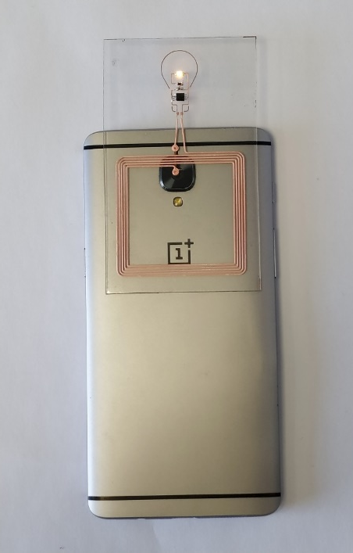
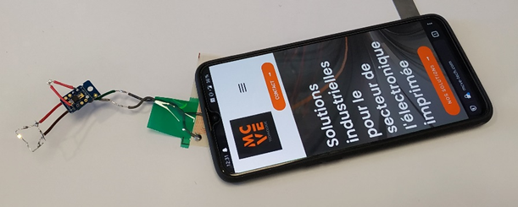
NOUVEAUTÉ : Antenne Flexible EOPROM® + Cuivre
Design
  Piste 550μm
  Espacement 450μm
  Sur PET recyclé 125μm ou PPE 110µm
Fonctionnalisation
  Puce NTAG213
  Condensateur 50pF – Résitance - LED
  Soudure étain
Qualification
  Fréquence de résonance de -22dB à -25dB
  ➔ Toute la puissance transmise passe par la puce
  Facteur Q de 10
  ➔ Amplement suffisant pour protocole NFC
APPLICATION
Activation d’un lien web
Énergie fournie par le smartphone pour alimentation LED
Notes:
Deposit of EOPROM at the numerical control dispenser: 45μm
Metallization: Chemical copper then electrochemical copper: 10μm

Slide 9

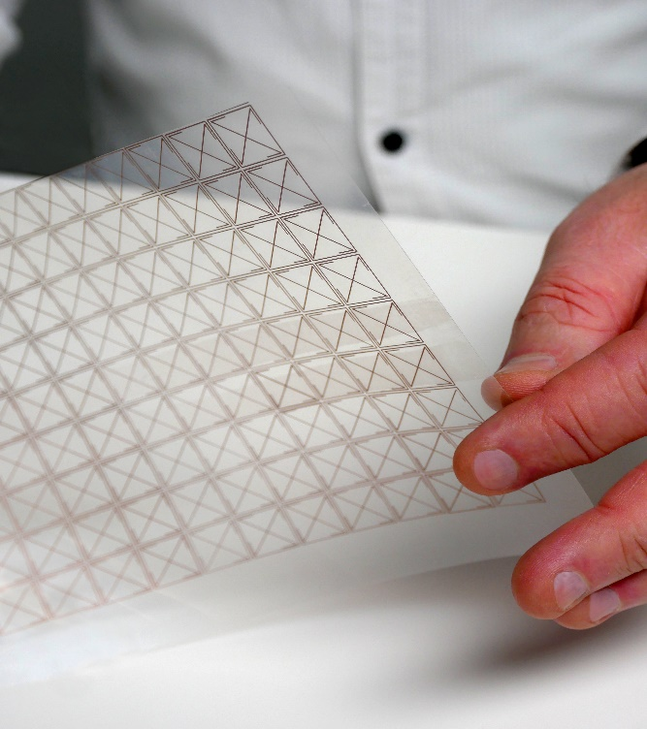

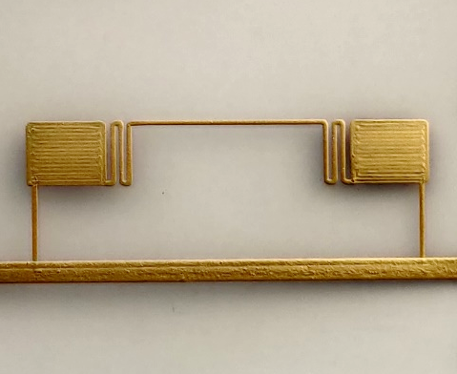
ANTENNES FLEXIBLES EOPROM® SUR PPE
Substrat
Déformable et robuste
Travail sur large bande de fréquences
Performances diélectriques avantageuses
Résistance thermique et à l’humidité
EOPROM®
Épaisseur de cuivre modulable selon besoins
Liberté de design
Facteur de forme
Surfacique : blindage
Finitions Au possibles
➔ Poursuivre l’innovation des antennes cuivre additives sur substrat flexible performant
Notes:
Nous développons actuellement des antennes flexibles avec notre procédé à base de cuivre sur plusieurs types de substrats et notamment sur PPE260.
Couplées, les caractéristiques du PPE et celles de notre procédé additif avec EOPROM, on peut réaliser divers types d’antennes en choisissant très librement le design du circuit, l’épaisseur et la largeur de cuivre et permettre l’intégration efficace grâce à la flexibilité qui permet de s’affranchir du facteur de forme.
L’EOPROM est également idéale pour réaliser une métallisation surfacique pour des applications de blindage ou même un effet miroir.
C’est avec l’envie d’innover toujours plus dans le développement de notre procédé de réalisation de ces antennes en cuivre additif sur des substrats flexibles hautement performants que nous souhaiterions échanger avec vous sur des applications qui peuvent être diverses et des axes de développement à d’autres niveaux.

Slide 10
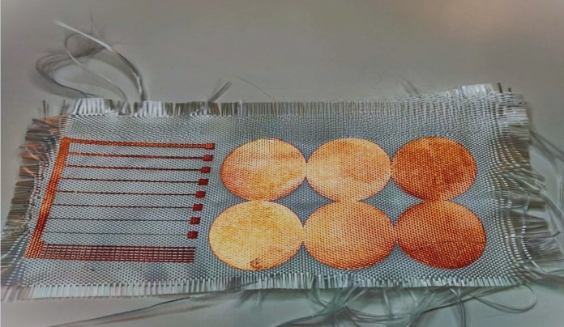
CONTACT :
✉ contact@mcve-tech.com
📞 +33 6 29 02 56 74
🌐 www.mcve-tech.com

